Slide 1



Разработка варианта нормализации пылевой обстановки в тупиковой комбайновой выработке в условиях калийных рудников с целью повышения производительности комбайнового комплекса
И.о заведующего кафедры РМПИ, д.т.н.
Исаевич Алексей Геннадьевич
E-mail: aero_alex@mail.ru
Тел.: +7-912-480-52-88
Студент гр. РМПИ-20-1с, ГНФ
Макеев Алексей Витальевич
E-mail: aleksneumann012@gmail.com
Тел.: +7 (919) 456-42-00
Ассистент кафедры РМПИ
Коновалова Валерия Игоревна
E-mail: valerikonovalova00@gmail.com
Тел.: +7-932-336-56-31

Slide 2
Кафедра «Разработка месторождений полезных ископаемых»
ВВЕДЕНИЕ
Существующие методы борьбы с пылью
Вентиляция (ФНиП 2020 г, пункт 203)
Штатная система пылеотсоса (с тканевым фильтром) – практически неэффективно
Предлагаемые методы борьбы с пылью
Орошение форсунками различного типа
Водовоздушное душирование
Воздушно-механическая пена
Конденсационное обеспыливание
Использование парогенераторов
Электрический способ очистки

Slide 3
Кафедра «Разработка месторождений полезных ископаемых»
ЦЕЛИ И ЗАДАЧИ ИССЛЕДОВАНИЯ
Цель: Разработка и обоснование эффективности способа повышения производительности комбайнового комплекса на базе текущей степени изученности вопроса динамики воздухообмена в тупиковых комбайновых выработках
Задачи:
На базе натурных наблюдений и теоретических исследований дать характеристику пылевой обстановки в тупиковом комбайновом забое
Дать анализ влияния пылевого фактора на производительность комбайнового комплекса
Обосновать эффективность варианта оптимизации работы комбайнового комплекса
Произвести оценку увеличения производительности комбайнового комплекса в случае внедрения предложенных мероприятий

Slide 4
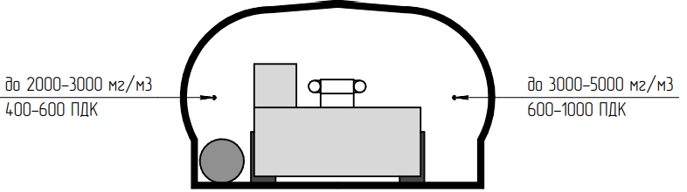
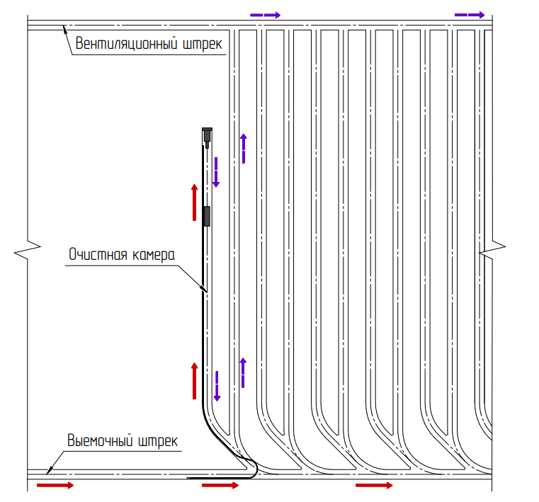
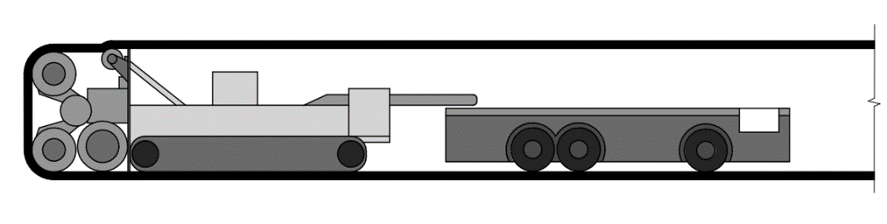
Кафедра «Разработка месторождений полезных ископаемых»
АКТУАЛЬНОСТЬ ПРОБЛЕМЫ
ПДК – 5 мг/м3
Данные по запыленности у рабочего места машиниста ГВМ с левой и правой стороны комбайна (по данным ГИ УрО РАН)
Технологическая схема с отказом от бункера-перегружателя, применяемая на Гремячинском ГОКе. Перегруз отбитой руды происходит непосредственно в СВ.
Типовая схема системы разработки при добыче сильвинита

Slide 5
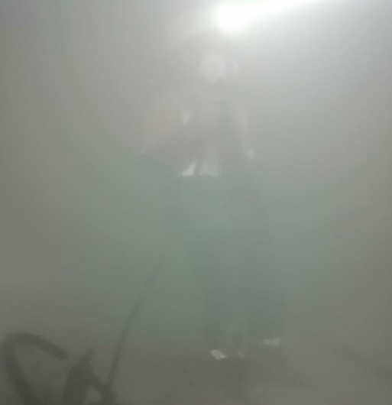
Кафедра «Разработка месторождений полезных ископаемых»
АКТУАЛЬНОСТЬ ПРОБЛЕМЫ
Снижение видимости
Сложная пылевая обстановка в забое
Снижение скорости СВ
Вынужденный отказ от БП, как лишнего источника пыления
Состояние выработки при концентрации пыли 5000 мг/м3 (Гремячинский ГОК). Практически нулевая видимость
Неизбежное снижение производительности комбайнового комплекса
Невозможность внедрения новых технологий – невозможность увеличения производительности

Slide 6
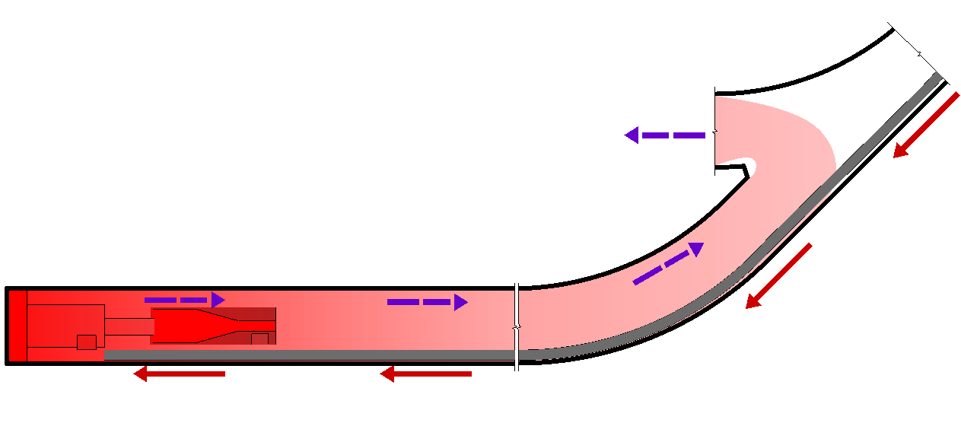
Кафедра «Разработка месторождений полезных ископаемых»
АНАЛИЗ ВЛИЯНИЯ ПЫЛЕВОЙ ОБСТАНОВКИ НА РАБОТУ КОМБАЙНОВОГО КОМПЛЕКСА
Частые простои комбайна
Отказ от БП
Снижение скорости СВ
(~в 2 раза)
Производительность неизбежно сокращается по мере проведения камеры
Время отработки камеры – 10,1 смен
Среднесменная эксплуатационная производительность – 909 т/смена
Исходящая струя удаляется по всему объему очистной выработки

Slide 7
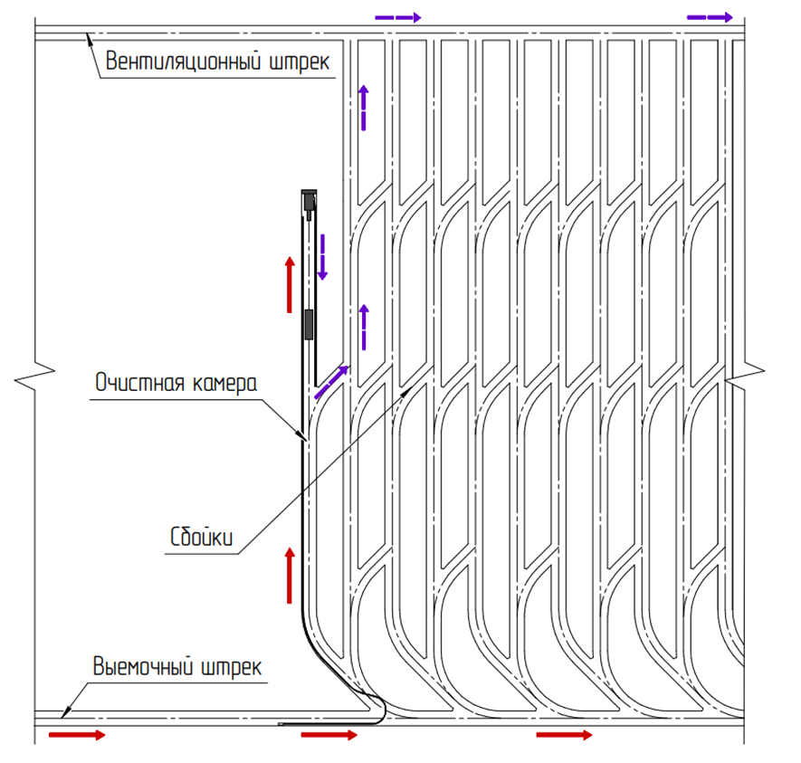
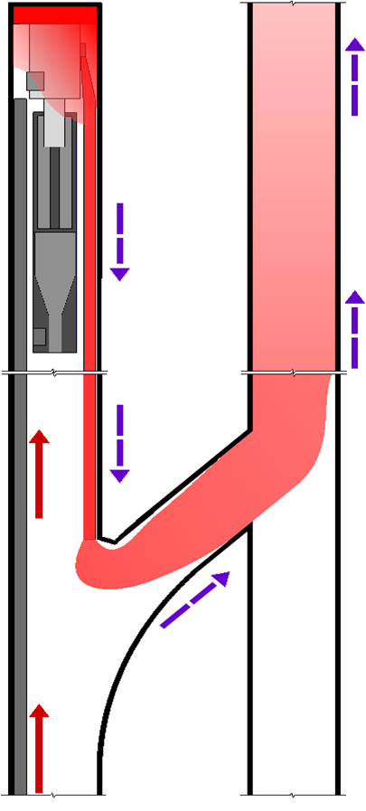
Кафедра «Разработка месторождений полезных ископаемых»
ВАРИАНТ НОРМАЛИЗАЦИИ ПЫЛЕВОЙ ОБСТАНОВКИ
Частичная отработка МКЦ
Внедрение комбинированного способа проветривания
Удаление исходящей струи по обособленному ставу всаса в проведенные сбойки
Конфигурация технологической схемы ведения работ при внедрении предлагаемых мероприятий

Slide 8
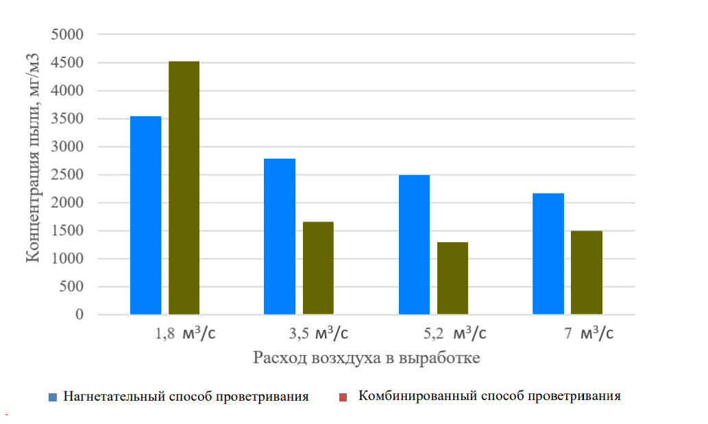

Кафедра «Разработка месторождений полезных ископаемых»
ТЕХНОЛОГИЧЕСКИЙ ЭФФЕКТ
Частичная отработка МКЦ
Повышение коэффициента извлечения
Внедрение комбинированного способа
Нормализация пылевой обстановки в камере
Нормализация пылевой обстановки в забое
Увеличение скорости СВ
Время отработки камеры – 7,3 смен
Среднесменная эксплуатационная производительность – 1424 т/смена
Коэффициент извлечения – 0,407
Возможность внедрения БП

Slide 9

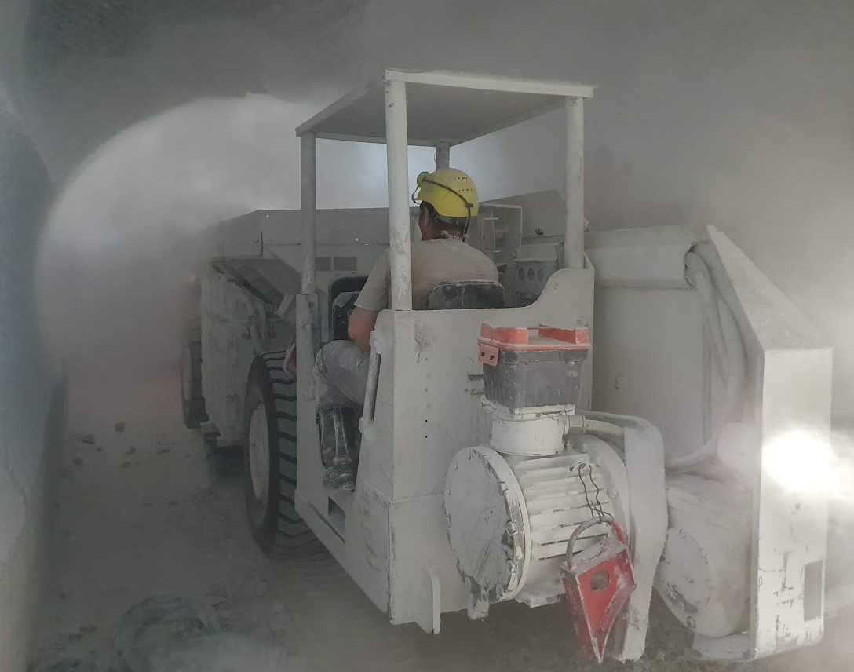
Кафедра «Разработка месторождений полезных ископаемых»
РЕЗУЛЬТАТЫ
Повышение скорости СВ
Коэффициент извлечения

Slide 10
Кафедра «Разработка месторождений полезных ископаемых»
ЗАКЛЮЧЕНИЕ
Итог проведенной работы:
Дана оценка влияния пылевого фактора на производительность очистного комбайна, а также на оперативное отработки камеры.
Сделан вывод о возможности оптимизации работы комбайнового комплекса, в основе которой лежат методы нормализации пылевой обстановки в тупиковой комбайновой выработке в условиях калийного рудника.
Предложен вариант совершенствования технологической схемы работы комбайнового комплекса, опирающийся на использование оптимизированной конфигурации комбинированного способа проветривания.
Произведена количественная оценка увеличения производительности комбайнового комплекса в случае внедрения комбинированного способа проветривания
Отмечена необходимость дополнительного математического моделирования с целью точного расчета конкретного соотношения мощностей нагнетательного и всасывающего вентиляторов местного проветривания, исходя из условия минимальной скорости движения воздуха в выработке.

Slide 11
Разработка варианта нормализации пылевой обстановки в тупиковой комбайновой выработке в условиях калийных рудников с целью повышения производительности комбайнового комплекса
И.о заведующего кафедры РМПИ, д.т.н.
Исаевич Алексей Геннадьевич
E-mail: aero_alex@mail.ru
Тел.: +7-912-480-52-88
Студент гр. РМПИ-20-1с, ГНФ
Макеев Алексей Витальевич
E-mail: aleksneumann012@gmail.com
Тел.: +7 (919) 456-42-00
Ассистент кафедры РМПИ
Коновалова Валерия Игоревна
E-mail: valerikonovalova00@gmail.com
Тел.: +7-932-336-56-31

